Slide 1
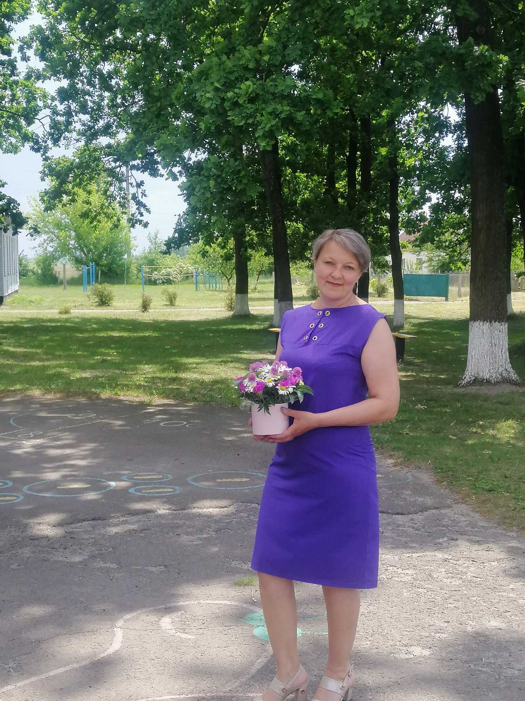
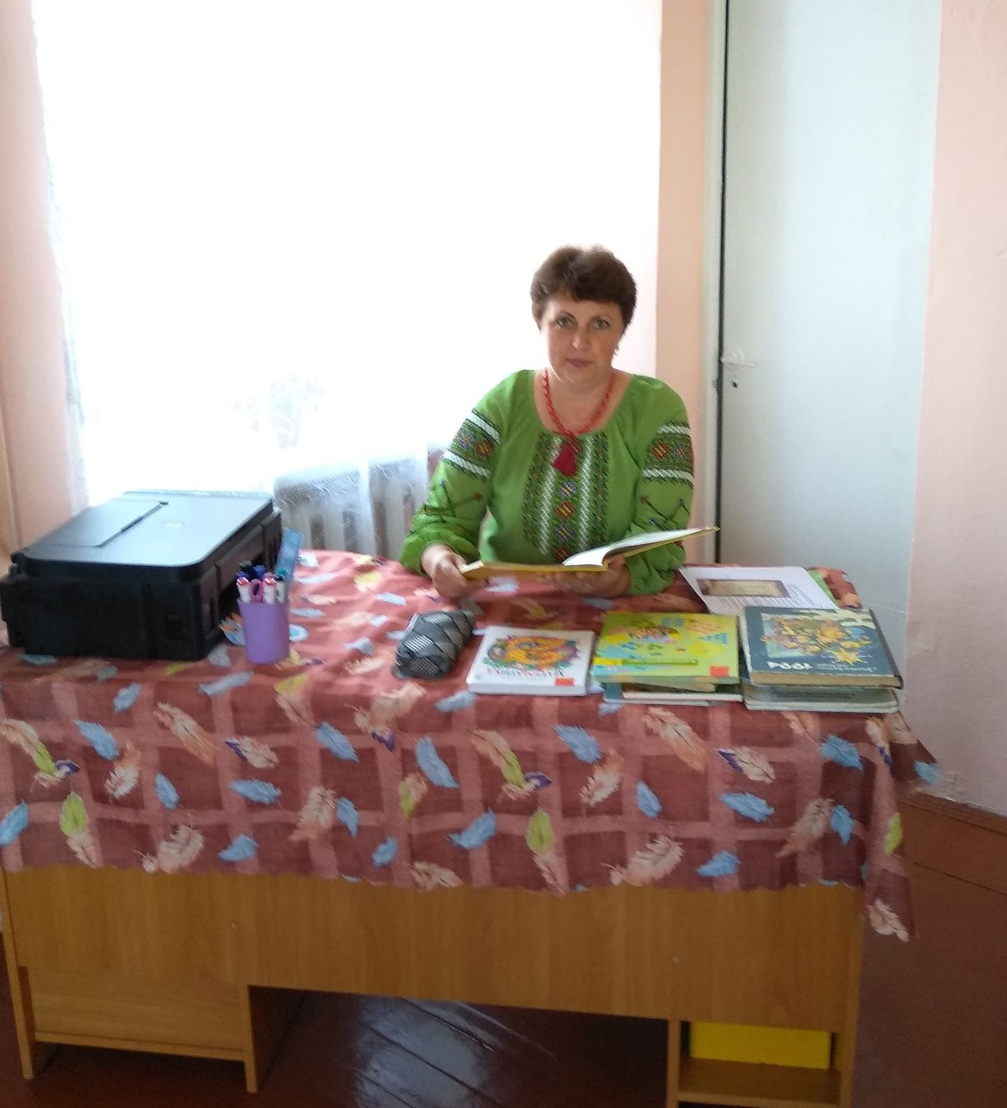
ПОРТФОЛІО
вчителя початкових класів
Охлопівської гімназії
Крисюк Оксани Олександрівни
2023-2024н.р.

Slide 2
Відомості про себе
Відомості про себе
Освіта | Середня спеціальна . Закінчила у 1990 році Бродівське педучилище.
Спеціальність | Початкове навчання
Кваліфікація | Вчитель початкових класів
Педагогічний стаж роботи | 33 років
Кваліфікаційна категорія | Спеціаліст
Посада | Вчитель початкових класів

Slide 3
Життєве кредо
Любити життя і цінувати кожну його хвилину. Нести радість. У книгах шукати істину, у людях – мудрість.

Slide 4
Педагогічне кредо
У кожній дитині є сонце, тільки дозволь йому світити.
«Відкрити в кожній дитині душу творця.
Дати їй змогу пробудитися і розквітнути»
В.О.Сухомлинський

Slide 5
Мої педагогічні принципи
Щоб вчити дітей – постійно вчися сам
Цінність знань - у їхньому практичному застосуванні
В кожній дитині є щось хороше – знайди його
Дитина повинна реально оцінювати себе – це запорука успіху
Добрий гумор – помічник вчителя

Slide 6
Схема
професійної діяльності
Методична робота
Навчальна робота
Позакласна робота
Індивідуальні бесіди
Робота з обдарованими дітьми
Робота з батьками
Урок
Стандартний Нестандартний
Методичні розробки уроків, заходів
Семінари, педради.
Самоосвіта

Slide 7
Проблема, над якою працюю:
Інтегроване навчання
в НУШ

Slide 8
Актуальність досвіду
В початковій школі закладається фундамент для подальших етапів освіти.
Її освітні цілі і завдання:
закласти основи всебічного розвитку дітей,
забезпечити формування міцних навичок швидкого, усвідомленого, виразного читання, рахунку, грамотного письма, розвинутої мови, культури поведінки.
Пошуки шляхів удосконалення системи освіти в початковій школі привели до відродження такого методичного явища як інтеграція навчання.
При організації інтегрованого навчання з'являється можливість показати світ у всьому його різноманітті з залученням різних знань: літератури, музики, живопису, що сприяє емоційному розвитку особистості дитини та формуванню його творчого мислення.

Slide 9
Проблема впровадження інтегрованих занять у початковій школі мало досліджена. Принцип інтеграції недостатньо відображений у чинних підручниках, а учителі, не маючи чіткої системи методичних рекомендацій, вимушені розв'язувати вказані проблеми на емпіричному рівні, тому я свідомо вирішила працювати над проблемою "Особливості інтегрованого навчання в початковій школі".
За інноваційним потенціалом досвід є комбінаторним і включає в себе систему дій вчителя щодо використання цілей, змісту і методичних підходів до створення інтегрованих уроків у гармонійному поєднанні з елементами сучасних педагогічних технологій у викладанні предметів початкової школи.

Slide 10
ІНТЕГРАЦІЯ (від лат. іnteger - повний, цілісний) – об’єднання в ціле будь-яких окремих частин.

Slide 11
ВИДИ ІНТЕГРАЦІЇ:
РОЗРІЗНЯЮТЬ ІНТЕГРАЦІЮ
ЗА ЗМІСТОМ:
ЗАЛУЧЕННЯ МАТЕРІАЛУ
ІНШИХ
ПРЕДМЕТІВ
ЗА СПОСОБАМИ
ПІЗНАВАЛЬНОЇ ДІЯЛЬНОСТІ:
СПОСТЕРЕЖЕННЯ
МИСЛЕННЯ
МОВЛЕННЯ
В ІНТЕГРОВАНОМУ УРОЦІ ЗАСТОСОВУЮТЬ ОБИДВА СПОСОБИ

Slide 12
ВИДИ МІЖПРЕДМЕТНОЇ ІНТЕГРАЦІЇ:
МІЖПРЕДМЕТНА
ІНТЕГРАЦІЯ
МОЖЕ БУТИ:
ЧАСТКОВА
полягає в поєднанні матеріалу
різних предметів, підпорядкованого одній темі
ПОВНА
Становить собою об’єднання в одному курсі різних навчальних предметів

Slide 13
ІНТЕГРОВАНІ УРОКИ СПРИЯЮТЬ:
ОНОВЛЕННЮ ЗМІСТУ НАВЧАННЯ
УДОСКОНАЛЕННЯ
ЖИТТЄВИХ
КОМПЕТЕНЦІЙ
УЧНІВ
УРІЗНОМАНІТНЕННЮ ФОРМ І МЕТОДІВ
НАВЧАННЯ
ПІДВИЩЕННЮ ЯКОСТІ ЗНАНЬ
КОМПЛЕКСНОГО ПІДХОДУ ДО
НАВЧАЛЬНОГО ПРОЦЕСУ
ПІДВИЩЕННЯ ІНТЕРЕСУ ДО
ПРЕДМЕТУ

Slide 14
Загальні вимоги до інтегрованого до уроку:
Виховні
Розвивальні
Дидактичні
Форми та методи навчання, які використовую
1. Діяльності “Щоденні 5”,
“Щоденні 3”;
2. Технологія “Шість цеглинок”;
3. Дослідження медіа;
4. Кубування;
5. Робота в парах, в малих групах;
6. Навчання у грі;

Slide 15
Під час гри процес навчання стає
приємним
безболісним
якісним

Slide 16
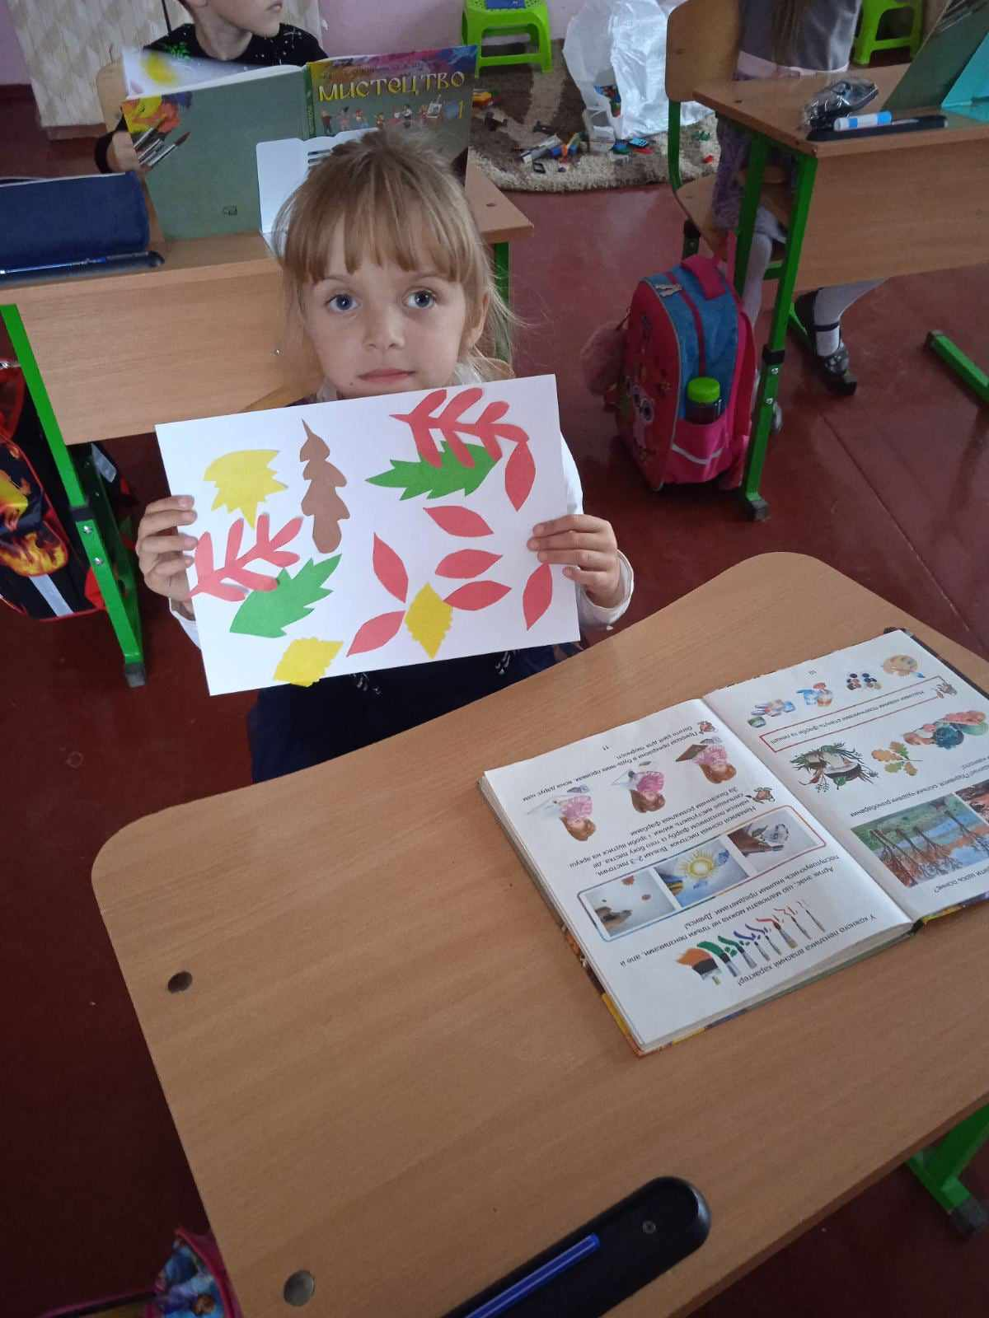
Сучасна педагогічна наука стверджує, що «для продуктивного засвоєння учнем знань і для його інтелектуального розвитку важливе значення має встановлення широких зв’язків як між різними розділами курсу, який вивчається, так і між різними дисциплінами в цілому» (внутрішньо-предметна і міжпредметна інтеграція).
Досвід показує, що інтегроване навчання, за якого матеріал доповнюється та повторюється іншими напрямами, дає набагато кращий результат у порівнянні з традиційним вивченням дисциплін. Інтегрований підхід сприяє виробленню системи знань, розвиває здібності до їх переносу в інші галузі.

Slide 17
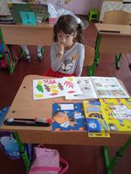
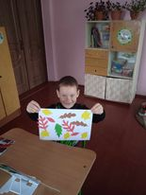
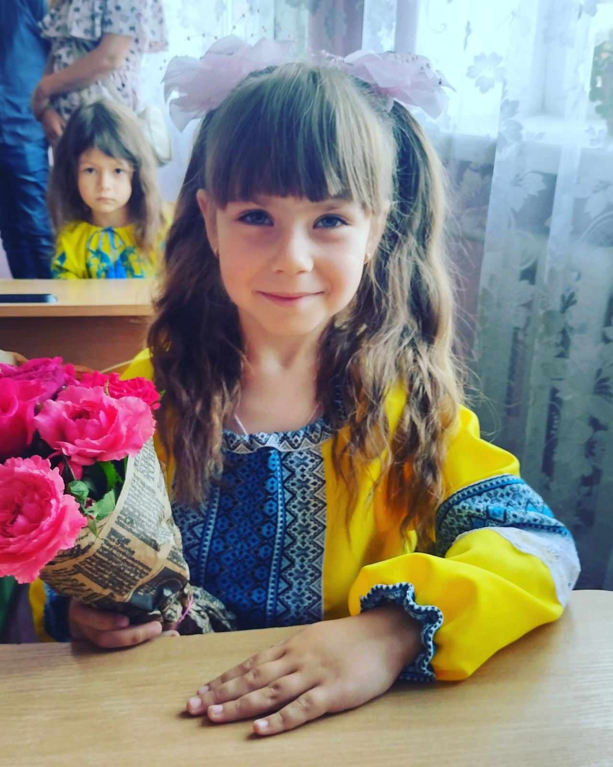
Наші уроки

Slide 18
Висновок
Працюючи над темою проведення інтегрованих уроків та вивчаючи передовий педагогічний досвід, я зробила висновки про те, що інтегровані уроки мають великі можливості для формування соціальної компетентності учнів, розвитку творчої особистості, забезпечуючи розвиток у дітей творчого мислення, формування наукового світогляду, розвиток пізнавального інтересу, бажання до самостійного здобуття знань. Учні на інтегрованих уроках активно включаються у діяльність, стають співробітниками вчителя, беруть участь у розв’язанні нових для себе пізнавальних і практичних задач.
Така робота переконливо доводить, що інтеграція навчальних предметів дає змогу кожному учневі розвивати свої здібності, опановувати програму в доступному йому темпі, підвищує мотивацію дітей до сприйняття нових знань і закріплення попередніх.

Slide 19
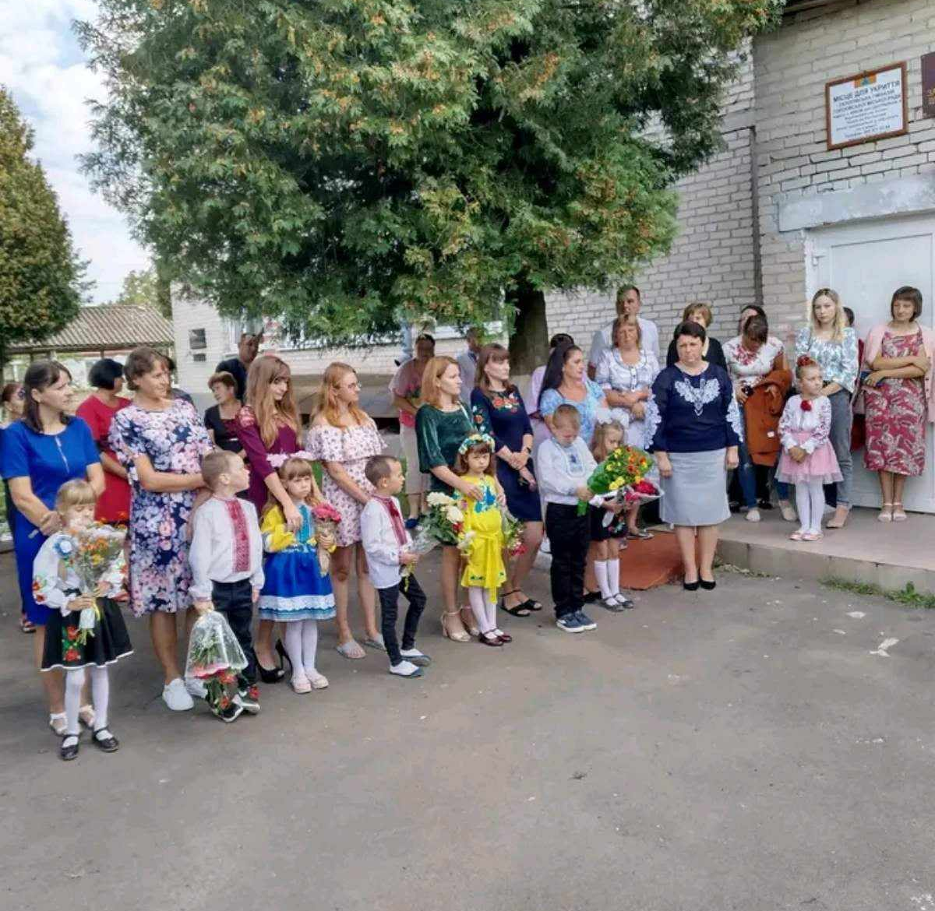
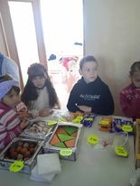
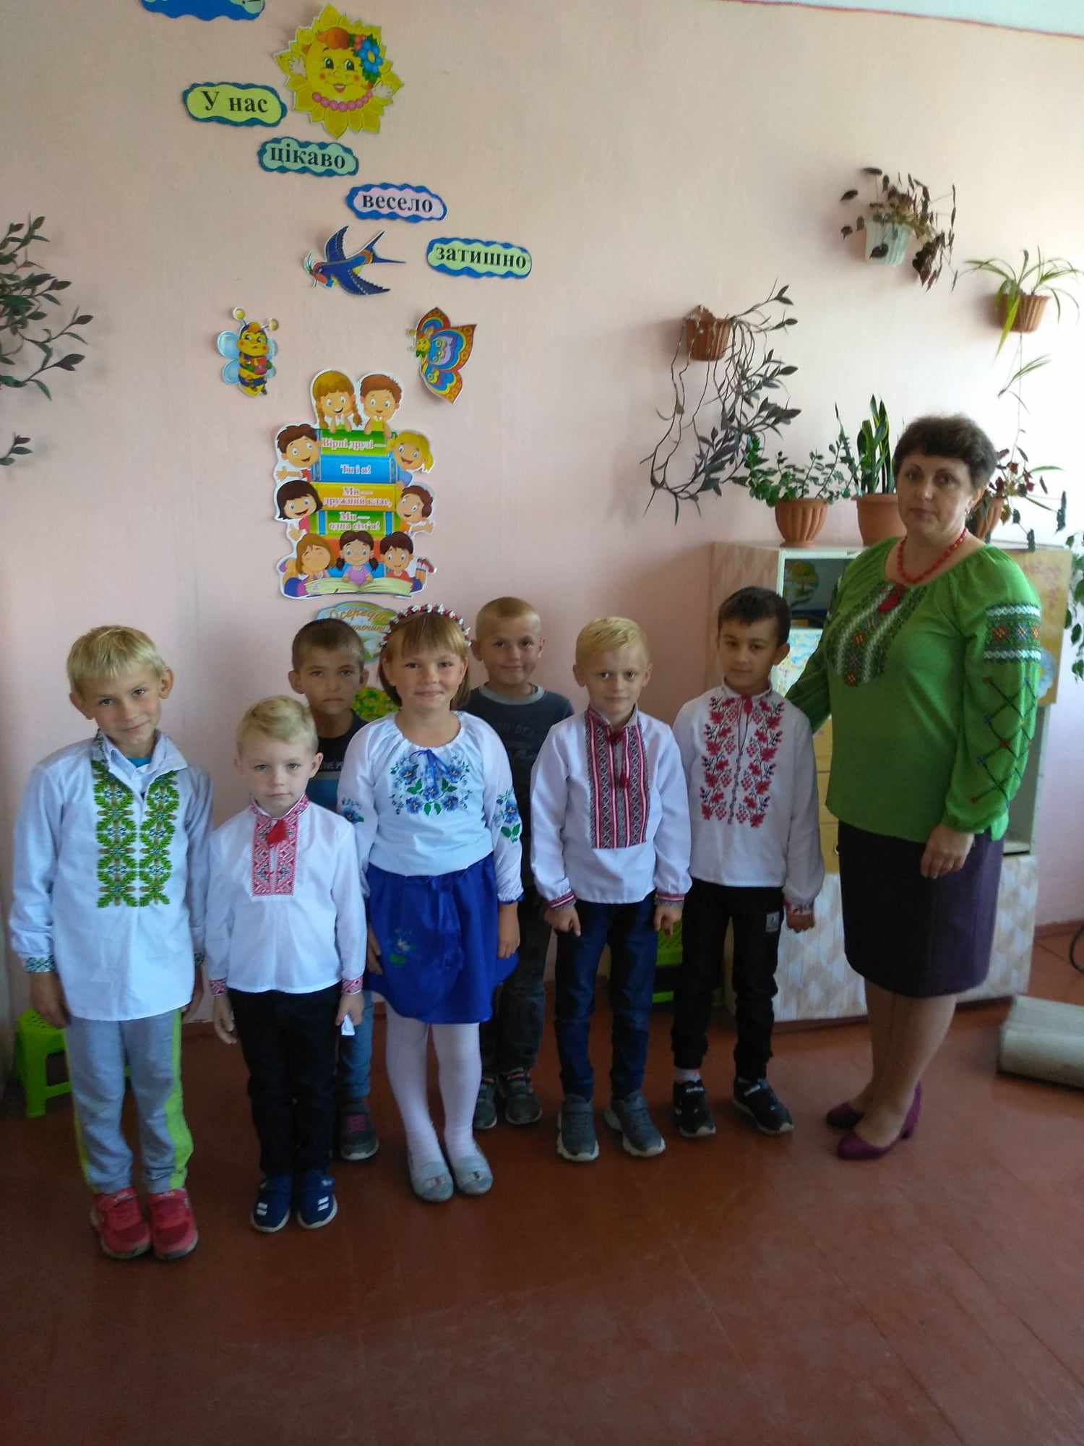
Я – класний керівник
Кажу собі: Я – класний керівник! І намагаюсь бути справді класним. І зустрічаю учнів я своїх, Щоб кожен день їх видався прекрасним!
Виховна робота з класом має не менше значення, ніж навчальна діяльність. Діти з великим задоволенням приймають участь у позакласних заходах. Але цьому передує кропітка робота. Учням класу дуже подобаються класні години, різноманітні. квести, вікторини. Вони завжди із задоволенням беруть у них участь.

Slide 20
Робота з батьками
Батьківський
колектив класу
Система
батьківських
зборів
Система заходів
у рамках
педагогічного
всеобучу
Система
позашкільних
пізнавально -
розважальних
заходів
із залученням
батьків

Slide 21
Індивідуальні консультації
Одна з найважливіших форм інтеграції з родиною. Допомагає подолати занепокоєння батьків, острах розмови про свою дитину і сприяє створенню гарного контакту між батьками і класним керівником. Сьогодення дозволяє нам бути з родиною школяра дистанційно, використовуючи новітні гаджети.
Основні теми:
особливості здоров'я дитини;
захоплення, інтереси;
переваги у спілкуванні в сім'ї;
особливості характеру;
мотивації навчання;
моральні цінності родини.

Slide 22
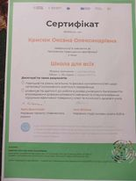
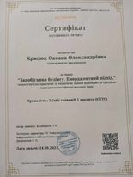
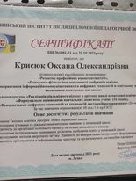
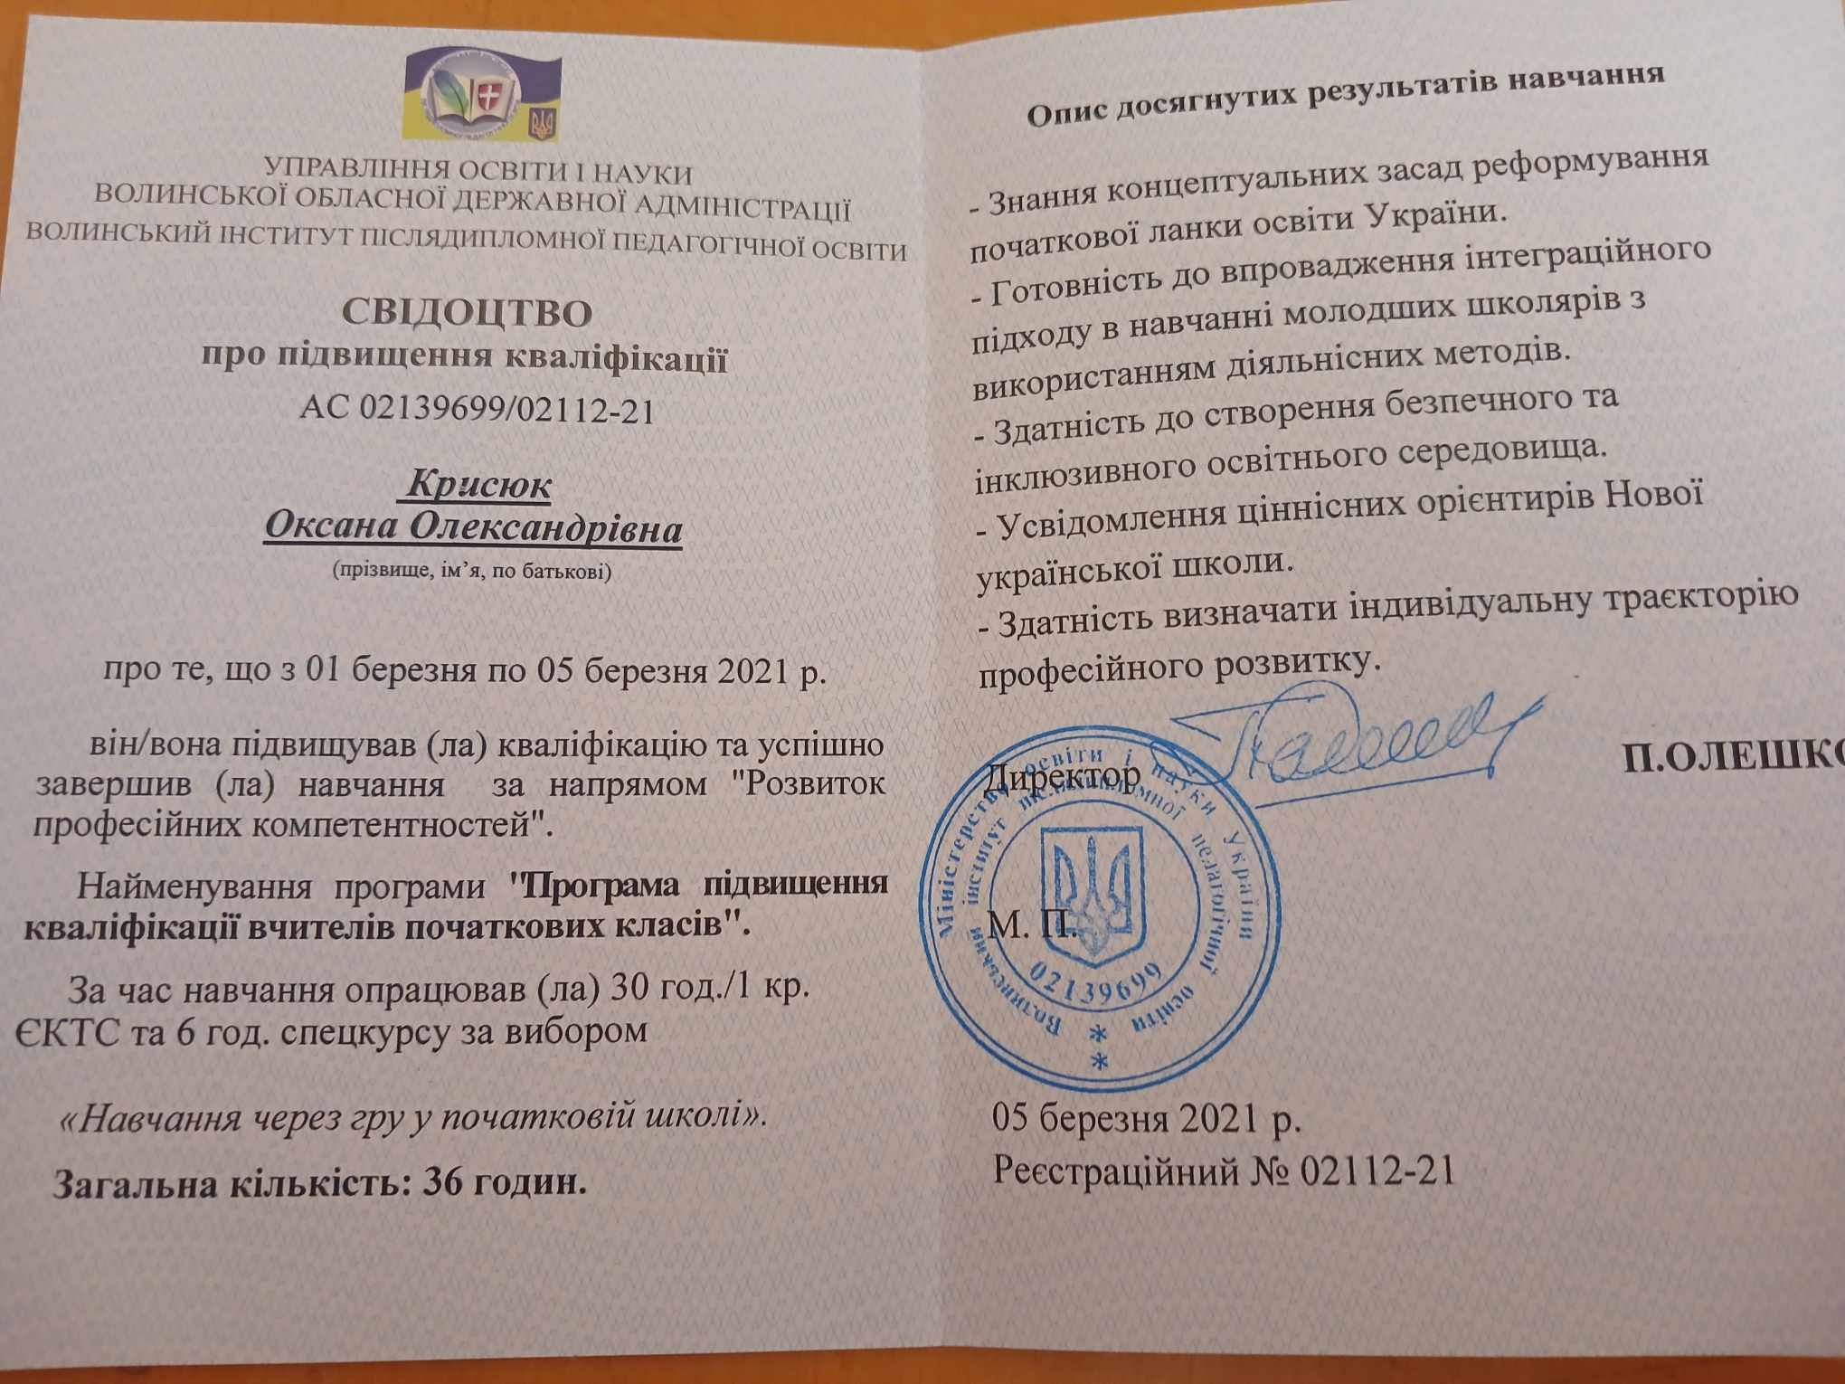
Самоосвіта

Slide 23
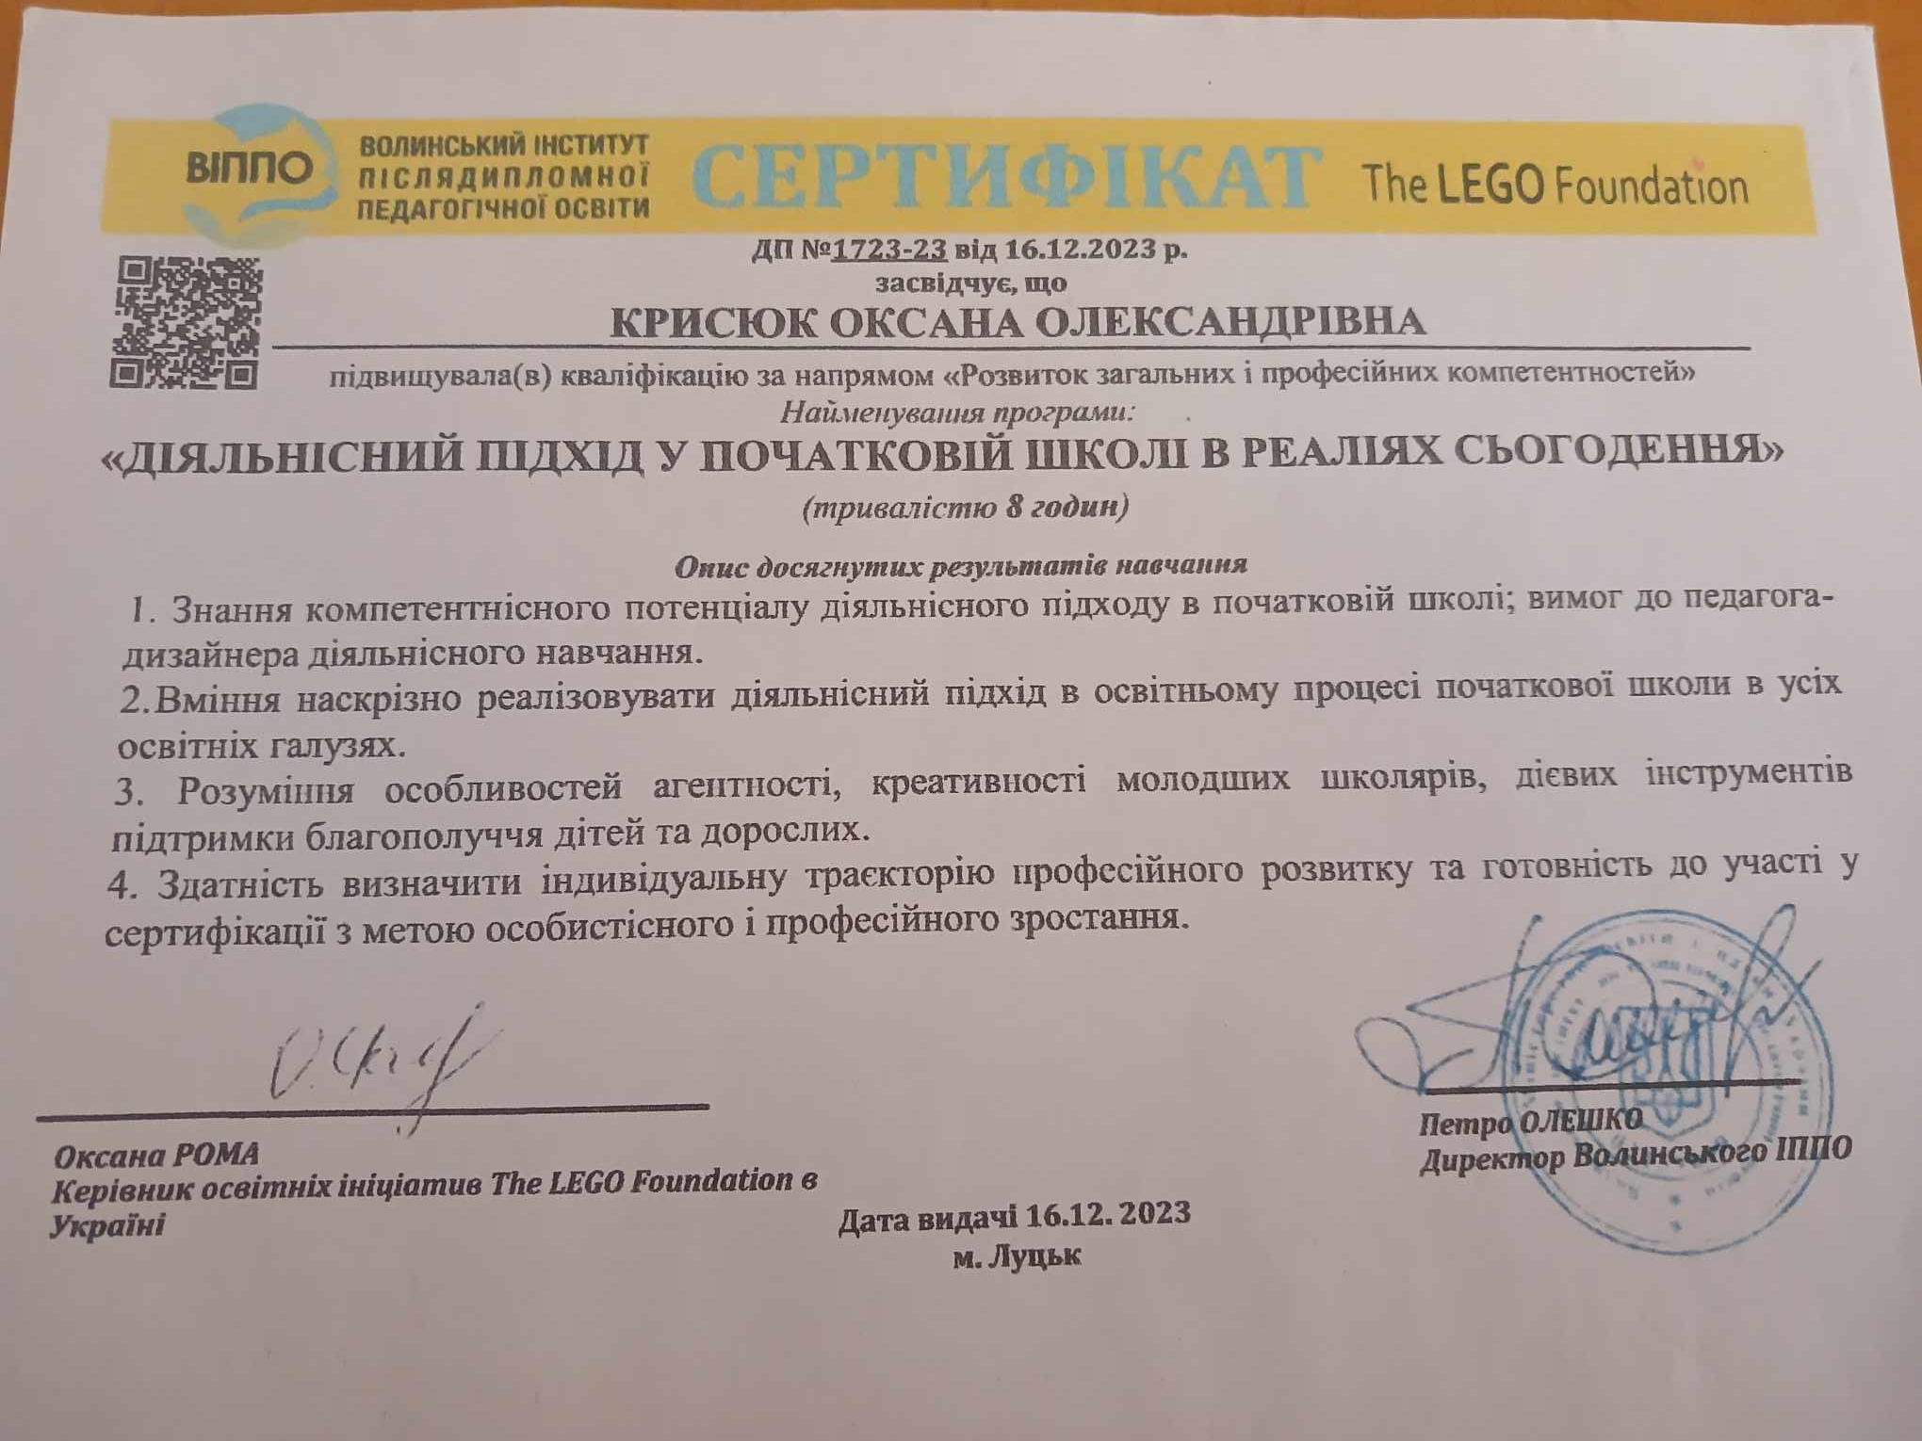
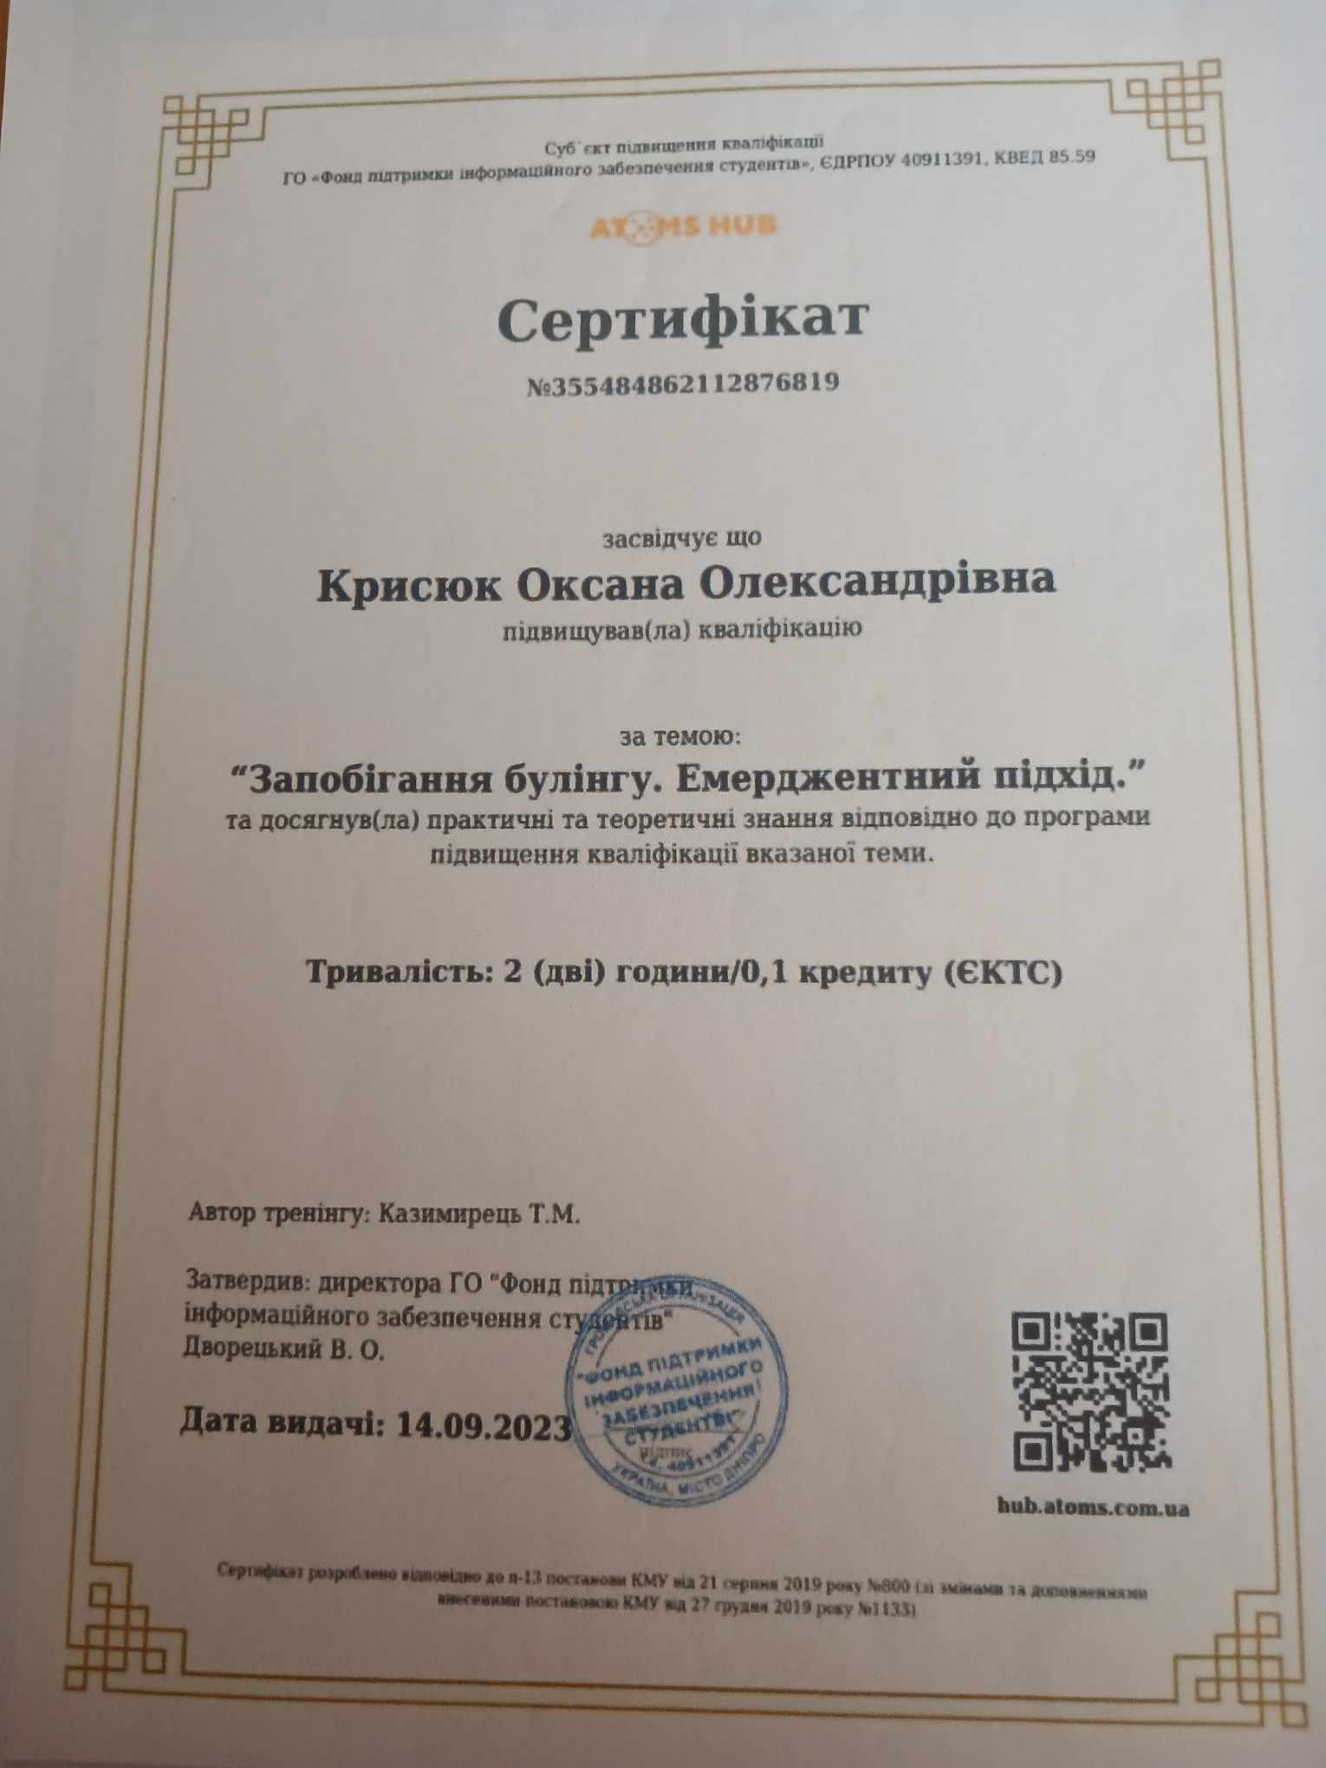
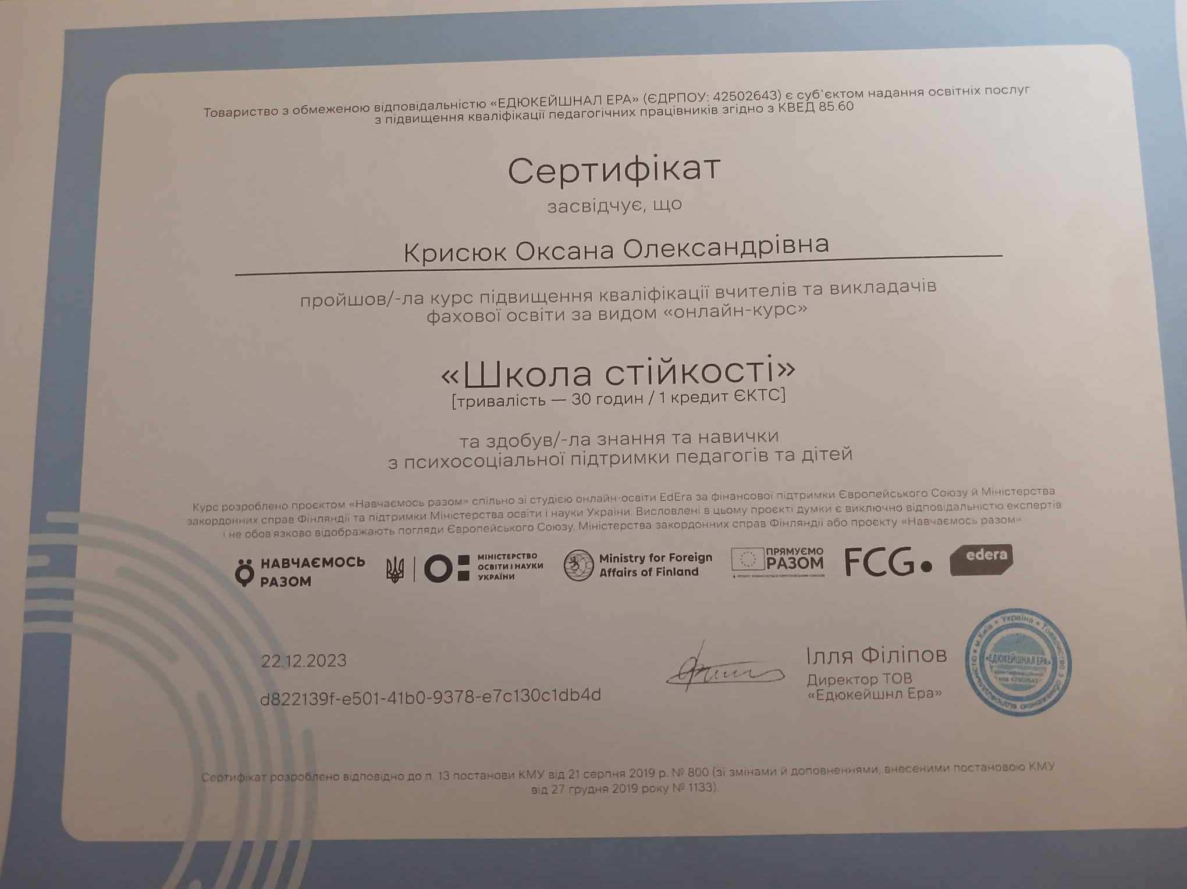

Slide 24
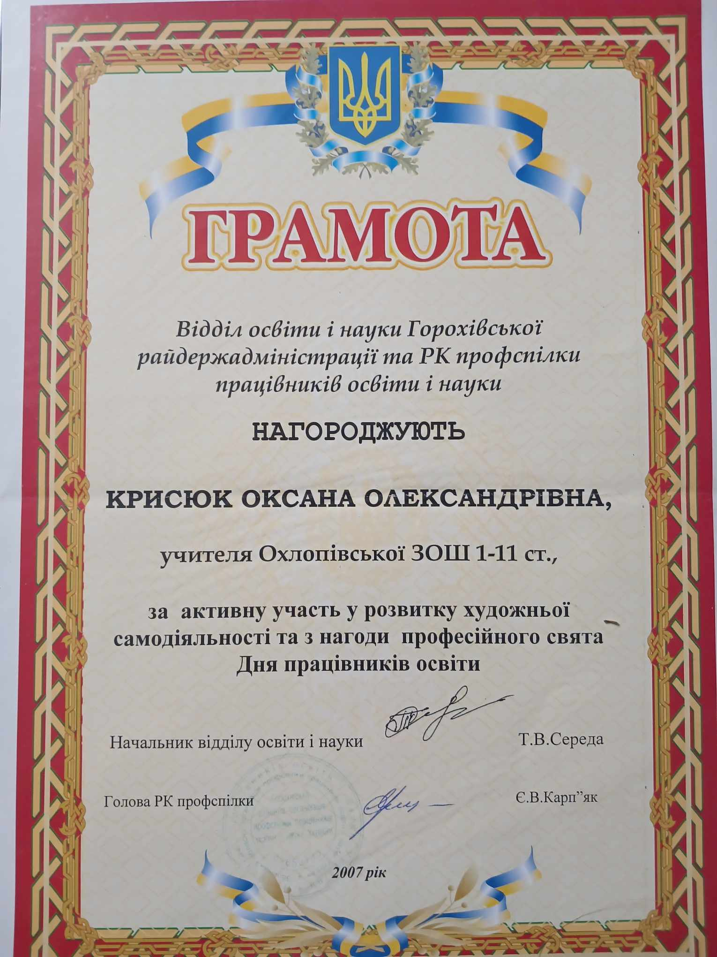
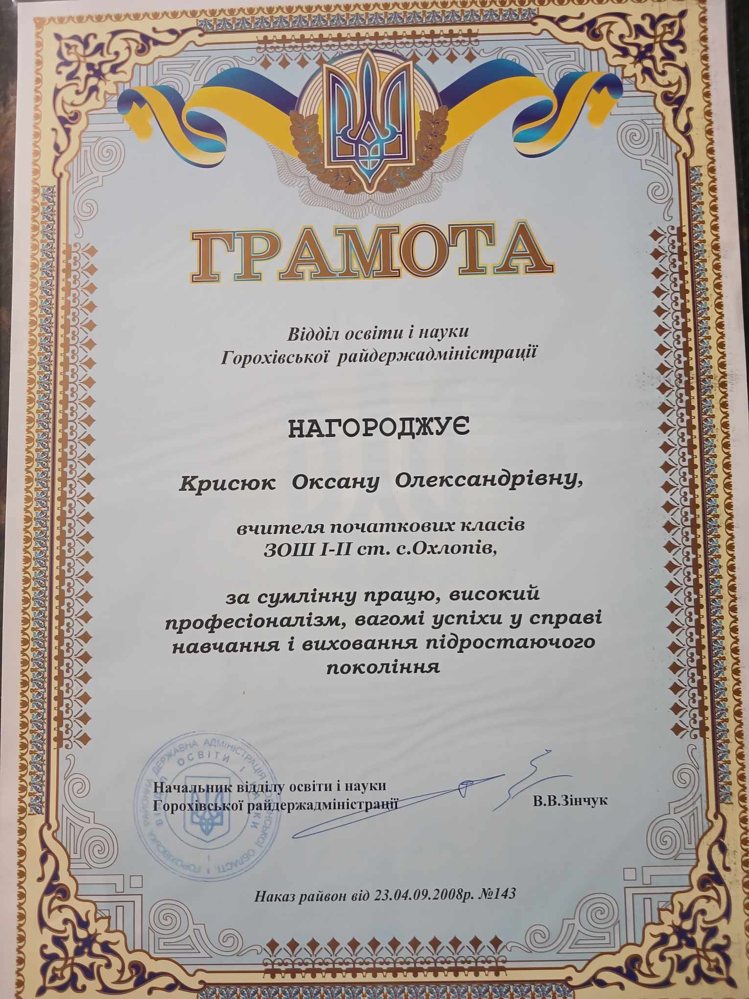
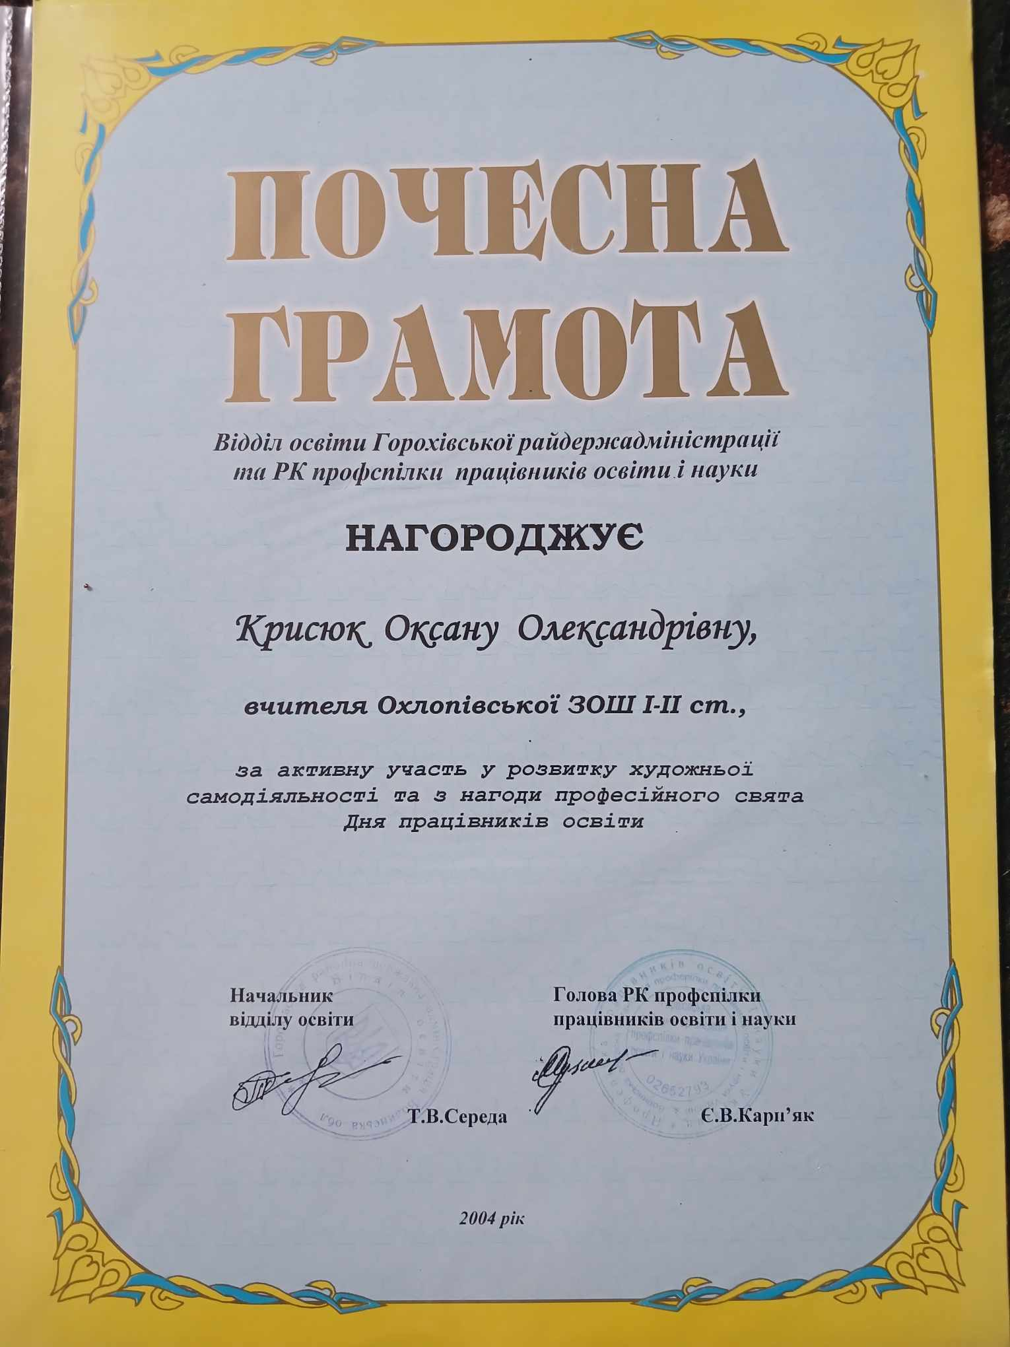
Мої досягнення

Slide 26
Дякую
за увагу

